Slide 1
ALLMÄN INTRODUKTION OM INANDNINGSBAR KRISTALLINKISELDIOXID

Slide 2
OBSERVERA
Informationen i den här PowerPoint-utbildningen är av rådgivande karaktär och har ett informativt innehåll. Det är inte en standard eller förordning, och det skapar varken nya juridiska skyldigheter eller ändrar befintliga skyldigheter som utgörs av hälsolagstiftning och hälsopolicy.
Notes:
MEDDELANDE OM KORREKT ANVÄNDNING: Det här dokumentet kan innehålla upphovsrättsskyddat material, vars användning inte alltid har godkänts specifikt av upphovsrättsinnehavaren. Vi gör sådant material tillgängligt i våra ansträngningar att öka förståelsen för farorna med inandningsbar kristallinkiseldioxid (RCS).

Slide 3
INLEDNING (FÖR UTBILDAREN)
Som en del av utbildningssteget för att implementera NEPSIs bra metoder har NEPSI utvecklat en uppsättning utbildningsresurser.
Varje utbildningspaket i PowerPoint täcker ett ämne som är relevant för personal inom alla branscher som använder material som innehåller kristallinkiseldioxid. Utbildningspaketen ger information om riskerna för dammexponering relaterade till ämnet och bra metoder och tillgängliga åtgärder för att minska dem. Syftet med utbildningen är att informera och utbilda personalen för att hjälpa dem att använda kontrollåtgärderna effektivt och minska deras exponering för inandningsbar kristallinkiseldioxid (RCS) på arbetsplatsen.
Använd den tomma mallen och platshållarna för att lägga till ytterligare information i det här utbildningspaket om du behöver.

Slide 4
INTRODUKTION
Att lära dig att skydda dig mot arbetsrelaterade hälsorisker är en prioritet.
I den här PowerPoint-utbildningen kommer du att få veta mer om:
Var kristallinkiseldioxid finns
Aktiviteter som genererar inandningsbar kristallinkiseldioxid (RCS).
Farorna med RCS
Hur du hanterar RCS på arbetet
Notes:
Överdriven exponering för inandningsbar kristallinkiseldioxid (RCS) kan leda till allvarliga hälsoproblem för personalen på lång sikt. Av den anledningen är det viktigt att all personal är medveten om de bra metoder som begränsar eller eliminerar exponering för kiseldioxiddamm.
Den här utbildningen ger grundläggande information om inandningsbar kristallinkiseldioxid (RCS).

Slide 5
HÄR FINNS KRISTALLINKISELDIOXID
Kristallinkiseldioxid, i form av mineralen kvarts, finns i flera material som:
Kvartsit: mer än 95 %
Sand: mer än 90 %
Sandsten: mer än 90 %
Flintsten: mer än 90 %
Grus: mer än 80 %
Skiffer: mellan 40 och 60 %
Lerskiffer: upp till 40 %

Slide 6

PROCESSER SOM GENERERAR DAMM
När material som innehåller kristallinkiseldioxid utsätts för olika industriella processer med hög energi bildas fint luftburet damm, som kallas inandningsbartkristallinkiseldioxid (RCS). Processerna är:
Rengöring
Transport
Packning i säckar
Packning
Krossning
Slipning
Torkning
Formning
Blandning
Kapning
Sågning
Borrning (lista inte utsugningsbar)

Slide 7
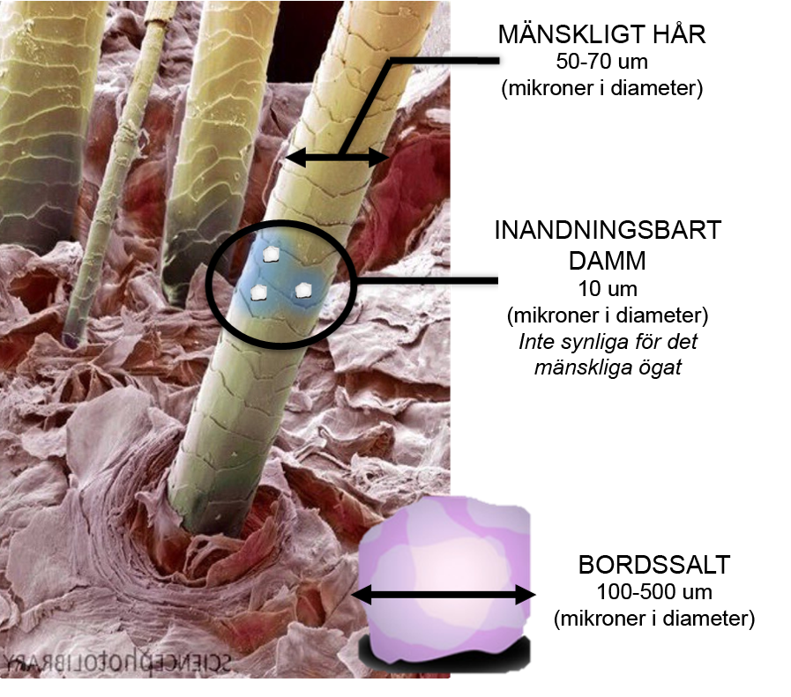
KISELDIOXID –
EN HÄLSOFARA
När material som innehåller kristallinkiseldioxid används i högenergiprocesser (som sågning eller borrning) frigörs partiklar i form av mycket fint inandningsbart damm (RCS), som är osynligt för blotta ögat även vid höga koncentrationer.
RCS är en allvarlig fara för personalens hälsa.

Slide 8
RCS OCH SILIKOS
Frekvent och överdriven exponering för RCS (vanligtvis under många år) har visat sig orsaka silikos och lungcancer:
Silikos utvecklas genom att man andas in fina dammpartiklar i lungorna, vilket leder till kroniska andningssvårigheter senare i livet och i vissa fall till döden.
Det finns olika stadier av silikos, från "enkel silikos" till "progressiv massiv fibros" (PMF).
Epidemiologiska studier visar att förekomsten av lungcancer har ökat särskilt hos personal med silikos.
Friska lungor
Lungor påverkade av PMF

Slide 9

MINIMERA EXPONERING FÖR RCS
Risken att utveckla en lungsjukdom kan förebyggas helt när
kontrollåtgärder och bra metoder tillämpas.
Vi följer NEPSIs bra metoder som har fyra huvudsteg:
Riskbedömning: Bedömning av risken för exponering
Kontroll: Bestämma hur man ska kontrollera och förebygga exponering
Övervakning: Övervaka effektiviteten hos kontrollåtgärderna
Utbildning: Tillhandahålla information, instruktioner och utbildning
NEPSI är förkortningen för "European Network for Silica" som bildats av de europeiska branschorganisationerna för arbetstagare och arbetsgivare som har undertecknat den sociala dialogen "Avtal om skydd för personalens hälsa".

Slide 10

DAMMKONTROLL-TEKNIKER
GOD HYGIEN/STÄDNING
Att tvätta arbetskläder och dammsuga upp damm som produceras av processen förhindrar att damm samlas över tid – en ren arbetsyta är en säker arbetsyta
VATTEN
Genom att hålla processerna våta hindras dammet från att bli luftburet genom att partiklarna fångas upp med vatten
Det finns fem huvudsakliga dammkontrolltekniker som används för att hantera RCS, som är en del av NEPSIs bra metoder.
SKYDDSUTRUSTNING
Personlig skyddsutrustning (t.ex. ansiktsmasker) skyddar personalen från damm när alla andra kontrollåtgärder är otillräckliga för att kontrollera exponeringsrisker
INNESLUTNING
Genom att utföra RCS-skapande processer i en förseglad miljö förhindras dammexponering vid källan
UTSUG/VENTILATION
Fånga RCS vid källan innan vi utsätts för det, och ersätta förorenad luft med ren luft

Slide 11
SKYDDSÅTGÄRDER MOT RCS SOM VI ANVÄNDER
Platshållare för utbildare för att inkludera information om det skydd som personalen behöver använda på den här platsen (t.ex. slå på ventilationssystem, använda skyddsutrustning m.m.)
*Överväg att inkludera foton*

Slide 12
SAMMANFATTNING
RCS är en arbetsfara som kan leda till livsförändrande hälsoproblem som silikos och cancer. Kom ihåg:
RCS är en allvarlig risk för personalens hälsa
Exponeringsrisker kan helt förebyggas genom att tillämpa lämpliga kontrollåtgärder
Kontrollåtgärder ska finnas, underhållas och användas på arbetsplatsen
Utbildaren kan lägga till sammanfattningar som passar sammanhanget

Slide 13
TOM SIDA
Använd den här sidan för att skapa anpassat utbildningsmaterial specifikt för en arbetsmiljö/ett sammanhang.
Så här byter du bild. Högerklicka > ändra bild > från fil.
För att skapa fler sidor klickar du på fliken
"Ny sida" ovan.

Slide 14


KOM IHÅG
Långvarig exponering för höga nivåer av RCS kan orsaka handikappande lungsjukdom
Det är viktigt att vi skyddar oss från exponering för det här luftburna dammet varje dag.
Genom att följa bra metoder idag skyddar vi vår hälsa för framtiden.
Hur ska du tillbringa din tid som pensionär?

Slide 15
YTTERLIGARE UTBILDNINGSMATERIAL
NEPSIs uppdragsblad
NEPSIs guide till bra metoder
Nepsis guide för små och medelstora företag
Besök NEPSIS e-utbildningsplattform på training.nepsi.eu för fler undervisningsresurser som handlar om RCS

